Slide 1
PENGGUNAAN BUNGA KECOMBRANG (Etlingera elatior) SEBAGAI ANTIBAKTERI PADA DAGING SAPI SEGAR DENGAN VARIASI KONSENTRASI DAN LAMA PERENDAMAN
MELIA SITI AJIJAH
12.302.0417
Pembimbing I
Dr. Ir. Yudi Garnida, MP
Pembimbing II
Dra. Hj. Ela Turmala, MSi
Penguji
Ira Indah Rohima, ST. MSi

Slide 2
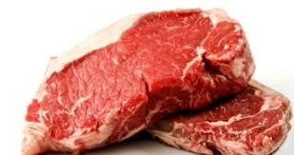
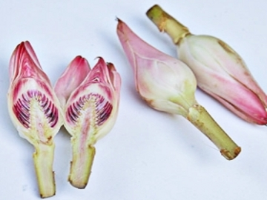
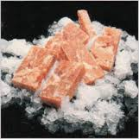
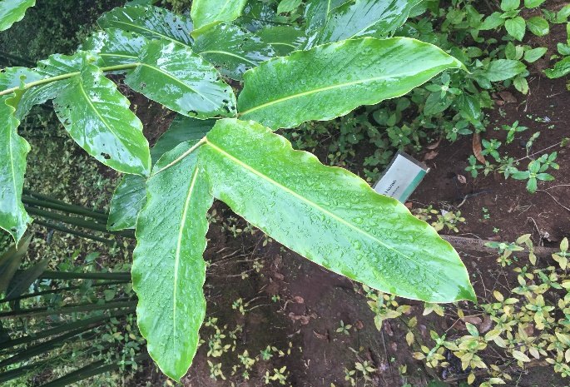
LATAR BELAKANG

Slide 3
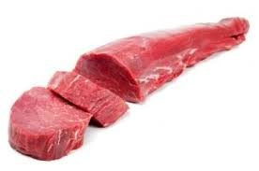
Identifikasi masalah
1
Bagaimana pengaruh konsentrasi ekstrak kecombrang (Etlingera elatior) terhadap mutu daging sapi segar?
2
Bagaimana pengaruh lama perendaman terhadap mutu daging sapi segar?
3
Bagaimana pengaruh interaksi antara konsentrasi ekstrak kecombrang dan lama perendaman terhadap mutu daging sapi segar?

Slide 4
MAKSUD & TUJUAN
Maksud
Maksud dari penelitian ini adalah untuk mempelajari perbedaan pengaruh ekstrak kecombrang dan lama perendaman terhadap mutu daging sapi segar.
Tujuan
Tujuan dari penelitian ini adalah untuk mengetahui potensi ekstrak kecombrang sebagai antibakteri pada daging sapi segar serta memanfaatkan sumber daya sayuran sebagai alternatif penggunaan zat antibakteri.

Slide 5
MANFAAT PENELITIAN
Memberikan informasi kepada masyarakat secara ilmiah mengenai ekstrak kecombrang (Etlingera elatior) sebagai antibakteri.
Meningkatkan nilai guna dan nilai ekonomis tanaman kecombrang.
Meningkatkan perkembangan ilmu pengetahuan dan teknologi.

Slide 6
KERANGKA PEMIKIRAN
Hasil penelitian oleh Jaafar dkk (2007) menyatakan bahwa kandungan minyak esensial pada daun kecombrang yaitu 0,0735% dan bunga sebesar 0,0334%.
Menurut Naufalin dkk (2005), bahwa ekstrak bunga kecombang dari etil asetat dan etanol mampu menghambat 7 pertumbuhan jenis bakteri yaitu Stapyllocaccus aures, L.monocytogenes, Bacillus cereus, S. Typhimurium, E. Coli, A.Hydrophila dan P. aeruginosa.
Hasil penelitian oleh Naufalin dan Rukmini (2010), menunjukan bahwa nilai rata – rata total fenol pada daun yaitu 1338,06 – 8636,15 mg/100 g dan bunga 484,59 – 959,73 mg / 100 g.

Slide 7
KERANGKA PEMIKIRAN
Hasil penelitian oleh Naufalin dan Rukmini (2010), menunjukan bahwa Nilai rata – rata antioksidan pada daun 40,64 % – 60,40 % dan bunga 61,61% – 83,17 %.
Hasil penelitian oleh Naufalin dkk (2010), menunjukkan bahwa bubur dari bubuk bunga kecombrang dengan konsentrasi bubur 3 % (b/v) dapat memperpanjang masa simpan tahu menjadi 3 hari atau 72 jam.
Hasil penelitian oleh Naufalin dkk (2010), menunjukkan bahwa perlakuan bubur dari bunga kecombrang segar dengan konsentrasi 5 % dan waktu simpan 5 hari merupakan interaksi perlakuan terbaik pada ikan segar, yaitu dengan total mikroba sebesar 1,41 x 10⁵ cfu/g, jumlah ini masih dibawah ambang batas layak konsumsi.

Slide 8
HIPOTESIS
Diduga adanya pengaruh konsentrasi ekstrak kecombrang terhadap mutu daging sapi segar.
Diduga adanya pengaruh lama perendaman terhadap mutu daging sapi segar.
Diduga adanya pengaruh interaksi antara konsentrasi ekstrak kecombrang dan lama perendaman terhadap mutu daging sapi segar.

Slide 9
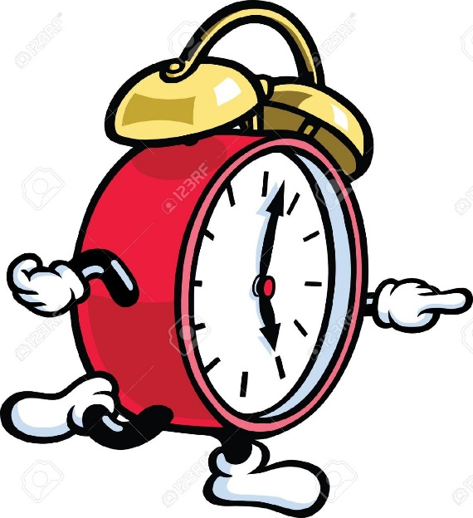
TEMPAT & WAKTU PENELITIAN
Tempat penelitian dilakukan di Laboratorium Teknologi Pangan Universitas Pasundan Bandung.
Waktu penelitian berlangsung pada bulan Juni 2016 sampai September 2016

Slide 10
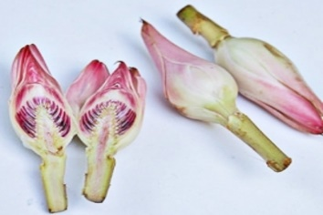
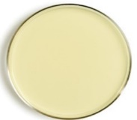
bahan & alat PENELITIAN
Bahan baku yang digunakan dalam penelitian ini adalah daging sapi segar bagian paha, daun kecombrang, bunga kecombrang dan air steril.
Bahan yang digunakan untuk analisis antara lain media agar, alkohol 80%, aquadest, metanol dan larutan DPPH
Alat-alat yang digunakan dalam penelitian ini adalah gelas ukur, gelas kimia, tabung erlenmeyer, colony counter, cooler box, inkubator, batang pengaduk, bunsen, timbangan digital, pipet, tabung reaksi, pinset, cawan porselin, stopwatch, kertas saring, pisau, tisu, wadah plastik, talenan, sendok, blender, refrigerator, mikroskop, evaporator dan spektrofotometer.

Slide 11
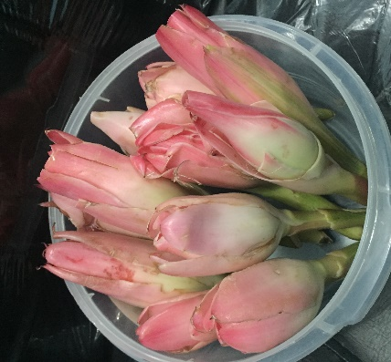
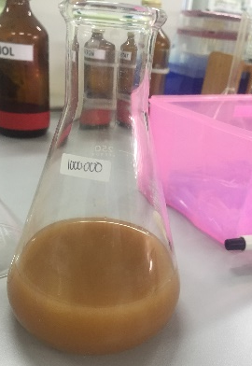
METODE PENELITIAN
Penelitian pendahuluan yang dilakukan adalah memilih bagian kecombrang antara bunga dan daun sebagai antibakteri pada daging sapi segar
Penentuan pengulangan ekstraksi. Pengujian tersebut dilakukan dengan membuat ekstrak daun dan ekstrak bunga kecombrang dengan 3 perlakuan yang berbeda, yaitu 1x, 2x dan 3x ekstraksi.
Perendaman daging sapi segar pada ekstrak bunga dan ekstrak daun pada konsentrasi ekstrak 10% selama 60 menit. Selanjutnya, dilakukan analisis TPC dan pengujian organoleptik metode hedonik pada daging sapi dengan atribut warna, tekstur dan aroma pada daging mentah dan atribut rasa pada daging sapi yang sudah direbus.

Slide 12
METODE PENELITIAN
Penelitian utama ini merupakan kelanjutan dari penelitian pendahuluan yang bertujuan untuk menentukan pengaruh konsentrasi ekstrak kecombrang dan lama perendaman terhadap mutu daging sapi segar.
Rancangan Perlakuan
(2) Rancangan Percobaan
(3) Rancangan Analisis
(4) Rancangan Respons

Slide 13
RancangAN PERLAKUAN
Faktor konsentrasi ekstrak bunga kecombrang (A) terdiri dari 3 taraf
Faktor lama perendaman daging pada ekstrak kecombrang (B), terdiri dari 3 taraf
5%
10%
15%
30’
60’
90’

Slide 14
RancangAN PERCOBAAN
Rancangan percobaan untuk penelitian ini adalah Rancangan Acak Kelompok (RAK), dengan pola faktorial 3 x 3, setiap perlakuan diulang sebanyak tiga kali sehingga diperoleh 27 satuan percobaan
Model percobaan untuk penelitian ini adalah
Y_{ijk} = $μ$ + A_{i} + B_{j} + (AB)_{ij} + $ε$_{ijk}

Slide 15
Tabel rancangan acak kelompok (rak) faktorian (3x3)
Konsentrasi Ekstrak Kecombrang (A) | Lama Perendaman (B) | Kelompok
 |  | I | II | III
5 % (a₁) | 30 menit (b₁) | a₁b₁ | a₁b₁ | a₁b₁
10 % (a₂) |  | a₂b₁ | a₂b₁ | a₂b₁
15 % (a₃) |  | a₃b₁ | a₃b₁ | a₃b₁
5 % (a₁) | 60 menit (b₂) | a₁b₂ | a₁b₂ | a₁b₂
10 % (a₂) |  | a₂b₂ | a₂b₂ | a₂b₂
15 % (a₃) |  | a₃b₂ | a₃b₂ | a₃b₂
5 % (a₁) | 90 menit (b₃) | a₁b₃ | a₁b₃ | a₁b₃
10 % (a₂) |  | a₂b₃ | a₂b₃ | a₂b₃
15 % (a₃) |  | a₃b₃ | a₃b₃ | a₃b₃

Slide 16
Analisis variansi (anava) percobaan faktorial dengan rak
Sumber Keseragaman | Derajat bebas (DB) | Jumlah Kuadrat (JK) | Kuadrat Tengah (KT) | F Hitung | F Tabel 5%
Kelompok | r-1 | JKK | JKK/(r-1)
Perlakuan | ab-1 | JKP
Faktor A | a-1 | JK(A) | KT(A) | KT(A)/KTG
Faktor B | b–1 | JK(B) | KT(B) | KT(B)/KTG
Interaksi AB | (a-1)(b-1) | JK(AxB) | KT(AxB) | KT(AxB)/KTG
Galat | (ab)(r-1) | JKG | KTG
Total | rab-1 | JKT
Hipotesis ditolak, jika F hitung ≤ F tabel pada taraf 5% jika konsentrasi ekstrak kecombrang dan lama perendaman tidak berpengaruh terhadap mutu daging sapi segar pada masing-masing perlakuan pada taraf 5%.
Hipotesis diterima, jika F hitung > F tabel pada taraf 5% jika konsentrasi ekstrak kecombrang dan lama perendaman berpengaruh terhadap mutu daging sapi segar dan akan dilakukan uji Lanjut Duncan untuk melihat perbedaan antar perlakuan dari masing-masing perlakuan pada taraf 5%.

Slide 17
RANCANGAN RESPONS
Respons Mikrobiologi
Respons mikrobiologi berupa penentuan total koloni bakteri dengan menggunakan metode TPC (Total Plate Count). Pengujian dilakukan pada hari ke 0, 2, 4 dan 6.
Respons Organoleptik
Pengujian dilakukan dengan metode uji hedonik terhadap 30 panelis. Atribut yang diuji meliputi warna, aroma dan tekstur pada daging sapi yang masih mentah dan atribut rasa pada daging sapi yang telah direbus yang dilakukan pada hari ke 0, 2, 4 dan 6.

Slide 18
Bunga Kecombrang
Daging Sapi
Bagian Paha
DIAGRAM
ALIR
PENELITIAN
PENDAHULUAN
Sortasi
Bunga Kecombrang
Apkir
Sortasi
Daging
Sapi Apkir
Air
Bersih
Pencucian
Air
Kotor
Pemotongan
50 gram
Penimbangan
W = 200 gram
Daging Sapi
Potong
Air
Steril
1x, 2x, 3x
Penghancuran
Perendaman
t = 60 menit
T = 10ºC
Konsentrasi = 10%
Ampas
Bunga Kecombrang
Penyaringan
Air
Bekas Rendaman
Ekstrak Air
Bunga Kecombrang
Penirisan
Daging Sapi
Hasil Perendaman
Uji Hedonik dan TPC

Slide 19
Daun Kecombrang
Daging Sapi
Bagian Paha
DIAGRAM
ALIR
PENELITIAN
PENDAHULUAN
Sortasi
Daun Kecombrang
Apkir
Sortasi
Daging
Sapi Apkir
Air
Bersih
Pencucian
Air
Kotor
Pemotongan
50 gram
Penimbangan
W = 200 gram
Daging Sapi
Potong
Air
Steril
1x, 2x, 3x
Penghancuran
Perendaman
t = 60 menit
T = 10ºC
Konsentrasi = 10%
Ampas
Daun Kecombrang
Penyaringan
Air
Bekas Rendaman
Ekstrak Air
Daun Kecombrang
Penirisan
Daging Sapi
Hasil Perendaman
Uji Hedonik dan TPC

Slide 20
Kecombrang
Daging Sapi
Bagian Paha
DIAGRAM
ALIR
PENELITIAN
UTAMA
Sortasi
Kecombrang
Apkir
Sortasi
Daging
Sapi Apkir
Air
Bersih
Pencucian
Air
Kotor
Pemotongan
50 gram
Penimbangan
W = 200 gram
Daging Sapi
Potong
Air
Steril
Siklus Terpilih
Penghancuran
Perendaman
t = 30’ ; 60’ ; 90’
T = 10ºC
Konsentrasi = 5% ; 10% ; 15%
Ampas
Kecombrang
Penyaringan
Air
Bekas Rendaman
Ekstrak Air Kecombrang
Penirisan
Daging Sapi
Hasil Perendaman
Pengujian

Slide 21
Konsentrasi Ekstrak Bunga 100 %

Slide 22
Hasil Penelitian
Penelitian pendahuluan
Hasil Pengujian Total Koloni Bakteri Metode TPC Terhadap daging yang direndam pada bunga dan daun kecombrang
Kode Sampel | Koloni/gram |  | Taraf Nyata 5%
 | Hari ke-0 | Hari ke-3
b1 | 1,24 x 10³ | 1,02 x 10³ | b
b2 | 1,24 x 10³ | 9,80 x 10² | b
b3 | 1,24 x 10³ | 7,60 x 10² | a
d1 | 1,24 x 10³ | 1,15 x 10³ | b
d2 | 1,24 x 10³ | 1,01 x 10³ | b
d3 | 1,24 x 10³ | 8,90 x 10² | a
Keterangan : b1 (Bunga kecombrang dengan 1x ekstraksi), b2 (Bunga kecombrang dengan 2x ekstraksi), b3 (Bunga kecombrang dengan 3x ekstraksi), d1 (Daun kecombrang dengan 1x ekstraksi), d2 (Daun kecombrang dengan 2x ekstraksi) dan d3 (Daun kecombrang dengan 3x ekstraksi).

Slide 23
Hasil Penelitian
Penelitian pendahuluan
Nilai Hasil Organoleptik Terhadap Daging yang Direndam Pada bunga dan daun kecombrang
Sampel | Warna | Aroma | Tekstur | Rasa
b1 | 4,40 b | 4,67 b | 4,10 a | 4,00 a
b2 | 4,50 b | 4,20 b | 4,10 a | 3,90 a
b3 | 4,73 b | 4,53 b | 4,20 a | 4,44 b
d1 | 3,70 a | 3,60 a | 3,80 a | 4,07 a
d2 | 3,93 a | 4,00 a | 4,06 a | 3,47 a
d3 | 4,33 b | 3,70 a | 4,20 a | 3,87 a
Keterangan : Nilai rata – rata yang diikuti huruf berbeda, berbeda nyata menurut
Uji Lanjut Duncan pada taraf nyata 5%.

Slide 24
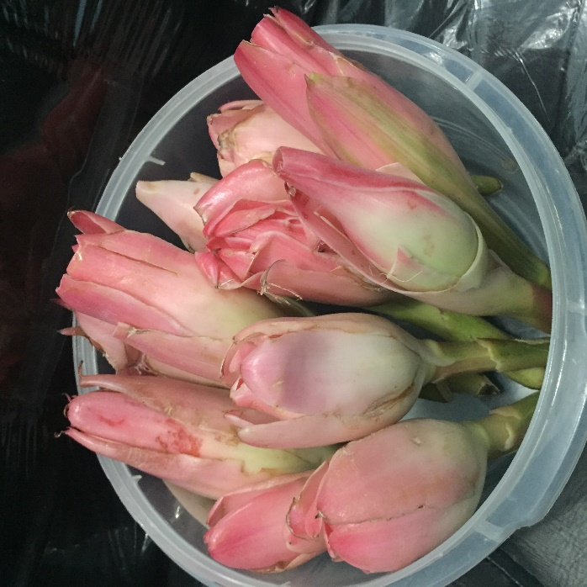
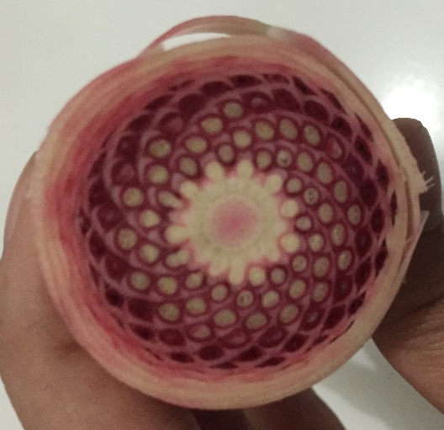
Hasil Penelitian
Penelitian pendahuluan
Antioksidan Pada Bunga Kecombrang
Antioksidan yang terdapat dalam sampel bunga kecombrang yang terpilih mempunyai kandungan antioksidan sebesar 978,03 µg/ml

Slide 25
Hasil Penelitian
Penelitian UTAMA
Pengujian Total Koloni Bakteri
Pengujian Hari Ke – 2
Pengaruh Konsentrasi Ekstrak Bunga Kecombrang (A) Terhadap Hasil TPC Hari Ke - 2
Konsentrasi Ekstrak Bunga Kecombrang (A) | Total Koloni Bakteri (cfu/g) | Taraf Nyata
a1 (5%) | 1,35 x 10³ | c
a2 (10%) | 1,20 x 10³ | b
a3 (15%) | 1,08 x 10³ | a
Pengaruh Lama Perendaman Daging Sapi (B) Terhadap Hasil TPC Hari Ke - 2
Lama Perendaman (B) | Total Koloni Bakteri (cfu/g) | Taraf Nyata
b1 (30’) | 1,36 x 10³ | c
b2 (60’) | 1,19 x 10³ | b
b3 (90’) | 1,07 x 10³ | a

Slide 26
Hasil Penelitian
Penelitian UTAMA
Pengujian Total Koloni Bakteri
Pengujian Hari Ke – 4
Pengaruh Konsentrasi Ekstrak Bunga Kecombrang (A) Terhadap Hasil TPC Hari Ke - 4
Konsentrasi Ekstrak Bunga Kecombrang (A) | Total Koloni Bakteri (cfu/g) | Taraf Nyata
a1 (5%) | 2,03 x 10³ | c
a2 (10%) | 1,54 x 10³ | b
a3 (15%) | 1,27 x 10³ | a
Pengaruh Lama Perendaman Daging Sapi (B) Terhadap Hasil TPC Hari Ke - 4
Lama Perendaman (B) | Total Koloni Bakteri (cfu/g) | Taraf Nyata
b1 (30’) | 1,87 x 10³ | c
b2 (60’) | 1,60 x 10³ | b
b3 (90’) | 1,37 x 10³ | a

Slide 27
Hasil Penelitian
Penelitian UTAMA
Pengujian Total Koloni Bakteri
Pengujian Hari Ke – 6
Pengaruh Interaksi Antara Konsentrasi Ekstrak Bunga Kecombrang (A) Dan Lama Perendaman Daging Sapi (B) Terhadap Hasil TPC Hari Ke - 6
Konsentrasi Ekstrak Bunga Kecombrang (A) | Lama Perendaman Daging Sapi (B) (cfu/g)
 | b1 (30’) | b2 (60’) | b3 (90’)
a1 (5%) | C 2,03 x 10⁴ c | C 2,15 x 10³ b | C 1,91 x 10³ a
a2 (10%) | B 2,11 x 10³ b | B 1,82 x 10³ a | B 1,63 x 10³ a
a3 (15%) | A 1,64 x 10³ b | A 1,47 x 10³ b | A 1,23 x 10³ a

Slide 28
Hasil Penelitian
Warna
Penelitian UTAMA
Pengujian Hari Ke – 2
Pengaruh Konsentrasi Ekstrak Bunga Kecombrang (A) Terhadap Atribut Warna Hari Ke - 2
Konsentrasi Ekstrak Bunga Kecombrang (A) | Nilai Rata - rata | Taraf Nyata 5%
a1 (5%) | 3,715 | a
a2 (10%) | 4,067 | b
a3 (15%) | 4,156 | b
Pengaruh Interaksi Antara Konsentrasi Ekstrak Bunga Kecombrang (A) Dan Lama Perendaman Daging Sapi (B) Hari Ke - 2
Konsentrasi Ekstrak Bunga Kecombrang (A) | Lama Perendaman Daging Sapi (B)
 | b1 (30’) | b2 (60’) | b3 (90’)
a1 (5%) | A 3,94 b | A 3,52 a | A 3,68 a
a2 (10%) | A 3,98 a | B 4,20 a | B 4,02 a
a3 (15%) | B 4,29 a | B 4,04 a | B 4,13 a

Slide 29
Hasil Penelitian
Warna
Penelitian UTAMA
Pengujian Hari Ke – 4
Pengaruh Konsentrasi Ekstrak Bunga Kecombrang (A) Terhadap Atribut Warna Hari Ke - 4
Konsentrasi Ekstrak Bunga Kecombrang (A) | Nilai Rata - rata | Taraf Nyata 5%
a1 (5%) | 3,911 | a
a2 (10%) | 3,974 | a
a3 (15%) | 4,156 | b
Pengaruh Interaksi Antara Konsentrasi Ekstrak Bunga Kecombrang (A) Dan Lama Perendaman Daging Sapi (B) Hari Ke - 4
Konsentrasi Ekstrak Bunga Kecombrang (A) | Lama Perendaman Daging Sapi (B)
 | b1 (30’) | b2 (60’) | b3 (90’)
a1 (5%) | A 3,88 a | A 4,01 a | A 3,84 a
a2 (10%) | A 3,98 a | A 3,83 a | B 4,11 b
a3 (15%) | A 4,10 a | B 4,09 a | B 4,28 a

Slide 30
Hasil Penelitian
Warna
Penelitian UTAMA
Pengujian Hari Ke – 6
Pengaruh Konsentrasi Ekstrak Bunga Kecombrang (A) Terhadap Atribut Warna Hari Ke - 6
Konsentrasi Ekstrak Bunga Kecombrang (A) | Nilai Rata – rata | Taraf Nyata 5%
a1 (5%) | 3,863 | a
a2 (10%) | 4,048 | b
a3 (15%) | 4,178 | b
Pengaruh Interaksi Antara Konsentrasi Ekstrak Bunga Kecombrang (A) Dan Lama Perendaman Daging Sapi (B) Hari Ke - 6
Konsentrasi Ekstrak Bunga Kecombrang (A) | Lama Perendaman Daging Sapi (B)
 | b1 (30’) | b2 (60’) | b3 (90’)
a1 (5%) | A 3,98 b | A 3,92 a | A 3,73 a
a2 (10%) | A 4,07 a | A 3,98 a | B 4,10 a
a3 (15%) | A 4,05 a | A 4,14 a | B 4,33 b

Slide 31
Hasil Penelitian
Aroma
Penelitian UTAMA
Pengujian Hari Ke – 2
Hasil Organoleptik terhadap Aroma Daging Sapi (Hari Ke-2)
Konsentrasi Ekstrak Bunga Kecombrang (A) | Lama Perendaman (B) | Rata - rata
a₁ (5%) | b₁ (30’) | 3.867
 | b₂ (60’) | 3.956
 | b₃ (90’) | 3.989
a₂ (10%) | b₁ (30’) | 3.856
 | b₂ (60’) | 3.911
 | b₃ (90’) | 3.867
a₃ (15%) | b₁ (30’) | 3.967
 | b₂ (60’) | 3.800
 | b₃ (90’) | 4.044

Slide 32
Hasil Penelitian
Penelitian UTAMA
Aroma
Pengujian Hari Ke – 4
Pengaruh Konsentrasi Ekstrak Bunga Kecombrang (A) Terhadap Atribut Aroma Hari Ke - 4
Konsentrasi Ekstrak Bunga Kecombrang (A) | Nilai Rata - rata | Taraf Nyata 5%
a1 (5%) | 3,774 | a
a2 (10%) | 3,778 | a
a3 (15%) | 3,959 | b
Aroma
Pengujian Hari Ke – 6
Pengaruh Konsentrasi Ekstrak Bunga Kecombrang (A) Terhadap Atribut Aroma Hari Ke - 6
Konsentrasi Ekstrak Bunga Kecombrang (A) | Nilai Rata - rata | Taraf Nyata 5%
a1 (5%) | 3,719 | a
a2 (10%) | 3,704 | a
a3 (15%) | 3,885 | b

Slide 33
Hasil Penelitian
Penelitian UTAMA
Tekstur
Pengujian Hari Ke – 2
Hasil Organoleptik terhadap Tekstur Daging Sapi (Hari Ke-2)
Konsentrasi Ekstrak Bunga Kecombrang (A) | Lama Perendaman (B) | Rata - rata
a₁ (5%) | b₁ (30’) | 4.067
 | b₂ (60’) | 3.833
 | b₃ (90’) | 4.044
a₂ (10%) | b₁ (30’) | 4.022
 | b₂ (60’) | 4.000
 | b₃ (90’) | 4.178
a₃ (15%) | b₁ (30’) | 4.044
 | b₂ (60’) | 4.033
 | b₃ (90’) | 4.067

Slide 34
Hasil Penelitian
Penelitian UTAMA
Tekstur
Pengujian Hari Ke – 4
Hasil Organoleptik terhadap Tekstur Daging Sapi (Hari Ke-4)
Konsentrasi Ekstrak Bunga Kecombrang (A) | Lama Perendaman (B) | Rata - rata
a₁ (5%) | b₁ (30’) | 4.067
 | b₂ (60’) | 4.044
 | b₃ (90’) | 4.111
a₂ (10%) | b₁ (30’) | 4.011
 | b₂ (60’) | 4.089
 | b₃ (90’) | 3.878
a₃ (15%) | b₁ (30’) | 3.978
 | b₂ (60’) | 4.122
 | b₃ (90’) | 4.100

Slide 35
Hasil Penelitian
Penelitian UTAMA
Tekstur
Pengujian Hari Ke – 6
Hasil Organoleptik terhadap Tekstur Daging Sapi (Hari Ke-6)
Konsentrasi Ekstrak Bunga Kecombrang (A) | Lama Perendaman (B) | Rata - rata
a₁ (5%) | b₁ (30’) | 4.089
 | b₂ (60’) | 4.033
 | b₃ (90’) | 4.156
a₂ (10%) | b₁ (30’) | 3.922
 | b₂ (60’) | 4.133
 | b₃ (90’) | 3.922
a₃ (15%) | b₁ (30’) | 3.978
 | b₂ (60’) | 4.100
 | b₃ (90’) | 4.211

Slide 36
Hasil Penelitian
Rasa
Penelitian UTAMA
Pengujian Hari Ke – 2
Pengaruh Konsentrasi Ekstrak Bunga Kecombrang (A) Terhadap Atribut Rasa Hari Ke - 2
Konsentrasi Ekstrak Bunga Kecombrang (A) | Nilai Rata - rata | Taraf Nyata 5%
a3 (15%) | 4,085 | a
a2 (10%) | 4,152 | a
a1 (5%) | 4,337 | b
Rasa
Pengujian Hari Ke – 4
Pengaruh Konsentrasi Ekstrak Bunga Kecombrang (A) Terhadap Atribut Rasa Hari Ke - 4
Konsentrasi Ekstrak Bunga Kecombrang (A) | Nilai Rata - rata | Taraf Nyata 5%
a3 (15%) | 4,037 | a
a2 (10%) | 4,170 | b
a1 (5%) | 4,163 | b

Slide 37
Hasil Penelitian
Rasa
Penelitian UTAMA
Pengujian Hari Ke – 6
Hasil Organoleptik terhadap Rasa Daging Sapi (Hari Ke-6)
Konsentrasi Ekstrak Bunga Kecombrang (A) | Lama Perendaman (B) | Rata - rata
a₁ (5%) | b₁ (30’) | 4.189
 | b₂ (60’) | 4.267
 | b₃ (90’) | 4.033
a₂ (10%) | b₁ (30’) | 4.167
 | b₂ (60’) | 4.133
 | b₃ (90’) | 4.211
a₃ (15%) | b₁ (30’) | 4.100
 | b₂ (60’) | 4.011
 | b₃ (90’) | 4.000

Slide 38
KESIMPULAN
Berdasarkan penelitian pendahuluan, bahwa bunga kecombrang dengan 3x ekstraksi, konsentrasi ekstrak bunga kecombrang 10% dan lama perendaman daging sapi 60 menit berpengaruh terhadap jumlah koloni bakteri yaitu sebesar 7,60 x 10² cfu/g dan lebih menonjol pada hasil uji hedonik.
Konsentrasi ekstrak bunga kecombrang berpengaruh terhadap jumlah koloni bakteri yaitu dengan total koloni bakteri 1,45 x 10³ cfu/g, berpengaruh terhadap warna pada hari ke 2,4 dan 6, aroma pada hari ke 4 dan 6, serta rasa pada hari ke 2 dan 4, tetapi tidak berpengaruh terhadap tekstur daging pada hari ke 2, 4 dan 6.
Lama perendaman berpengaruh terhadap jumlah koloni bakteri dengan total koloni bakteri 1,59 x 10³ cfu/g, tetapi tidak berpengaruh terhadap warna, aroma, tekstur maupun rasa pada hari ke 2, 4 dan 6.
Interaksi antara konsentrasi ekstrak bunga kecombrang dan lama perendaman berpengaruh terhadap jumlah koloni bakteri dengan total koloni bakteri 1,23 x 10³ cfu/g dan berpengaruh terhadap warna daging pada hari ke 2, 4 dan 6, tetapi tidak berpengaruh terhadap aroma, tekstur maupun rasa pada hari ke 2, 4 dan 6.

Slide 39
saran
Perlu dilakukan penelitian mengenai metode ekstraksi yang lain, untuk mendapatkan kandungan zat antioksidan yang maksimal.
Perlu dilakukan penelitian lebih lanjut, untuk mengetahui ketahanan dan masa simpan daging sapi yang telah direndam dengan ekstrak kecombrang.
Perlu dilakukan penelitian lebih lanjut, mengenai efektifitas bagian lain yang terdapat pada tanaman kecombrang sebagai antibakteri pada daging sapi.

